Slide 1

Муниципальное автономное дошкольное образовательное учреждение – детский сад №10 станицы Старовеличковской
Основные показатели и результаты работы в части интеллектуального развития детей

Slide 2

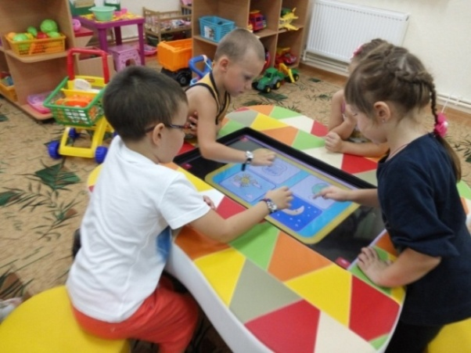
Новые федеральные государственные образовательные стандарты (ФГОС) изменяют содержание образовательного процесса, в котором необходимо выявить и раскрыть потенциал каждого ребенка, развить его индивидуальность, создать оптимальные условия для обогащения жизненного опыта и личностного роста; обеспечить ресурсы для самореализации детей. Опыт показывает, что наличие интеллектуальных способностей у детей, играет в жизни человека немаловажную роль. Эффективное развитие интеллектуальных способностей детей дошкольного возраста – одна из актуальных проблем современности. Так как дошкольники с развитым интеллектом быстрее запоминают материал, более уверены в своих силах, легче адаптируются в новой обстановке, лучше подготовлены к школе, а развитие интеллектуальных способностей ребёнка происходит, благодаря тренировке каждой из его составляющих: мышления, восприятия, внимания, памяти, воображения.

Slide 3
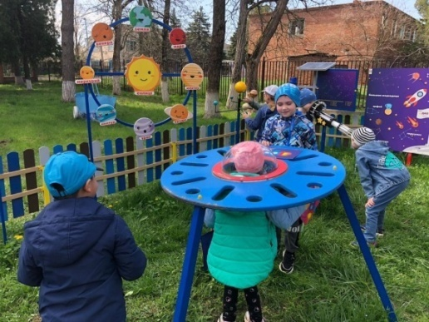
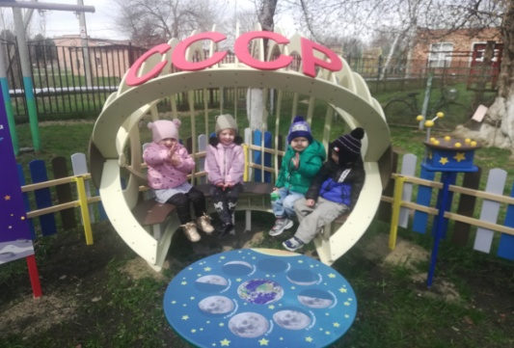
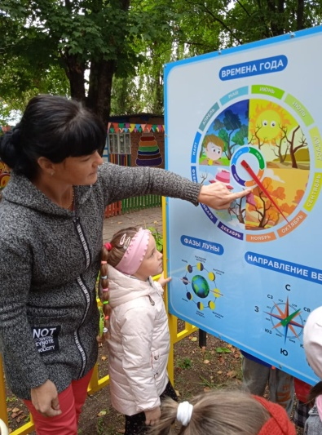
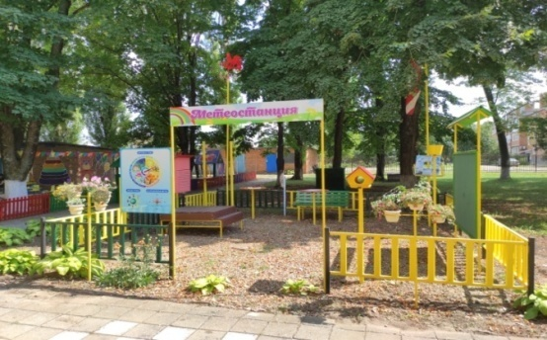
Интеллектуальное воспитание дошкольников в нашем ДОУ - это систематическое и целенаправленное педагогическое воздействие на подрастающего человека с целью развития умственных способностей. Это воздействие осуществляется воспитателями, специалистами и включает систему разнообразных средств, методов, создание условий, обеспечивающих интеллектуальное развитие детей.

Slide 4
Основными задачами умственного воспитания дошкольников являются:
• формирование правильных представлений об окружающем, о простейших явлениях природы и общественной жизни;
• развитие познавательных психических процессов – ощущений, восприятий, памяти, воображения, мышления, речи;
• развитие любознательности и умственных способностей;
• развитие интеллектуальных умений и навыков; •формирование простейших способов умственной деятельности.
•сенсорное воспитание (развитие);
• развитие мыслительной деятельности (овладение мыслительными операциями, познавательными процессами и способностями);
•становление речи;
•воспитание любознательности, познавательных интересов;
•формирование системы элементарных знаний о предметах и явлениях окружающей жизни как условие умственного роста.

Slide 5
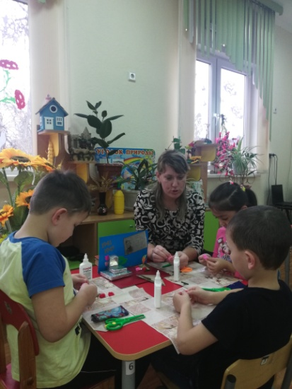
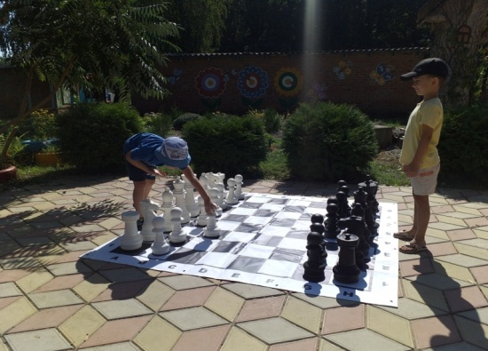
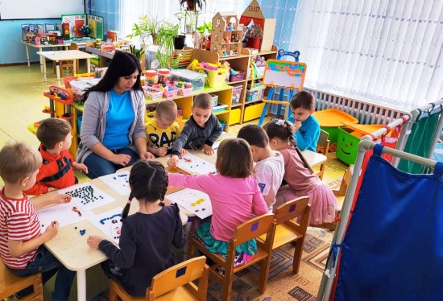
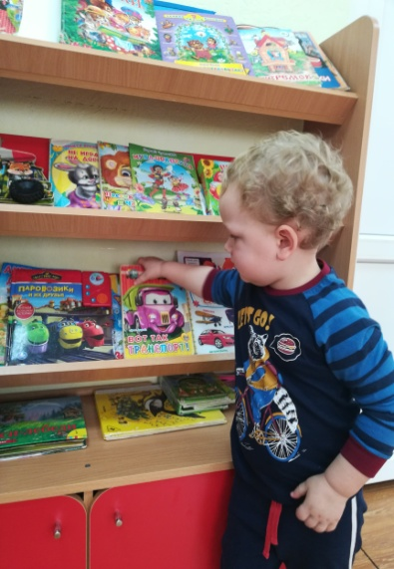
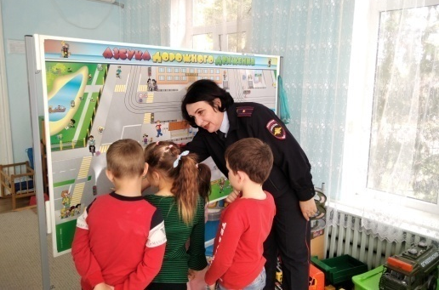
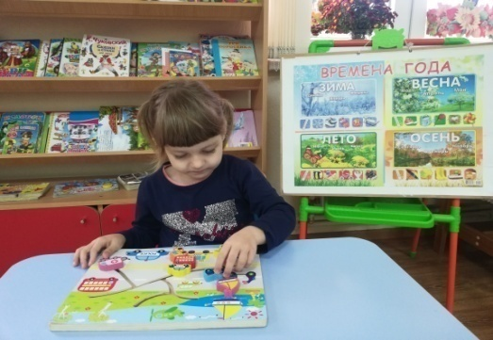
Данные задачи реализуются во всех образовательных областях и доступны в следующих формах:
- ООД;
- совместная деятельность воспитателя, специалистов с детьми;
- совместная деятельность детей;
- индивидуальная работа воспитателя, специалистов с ребенком

Slide 6
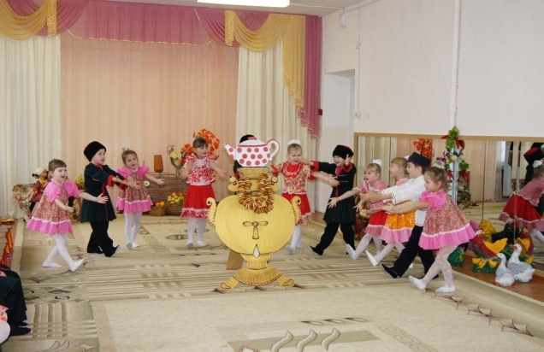
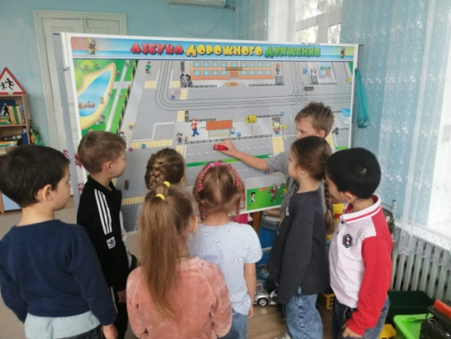
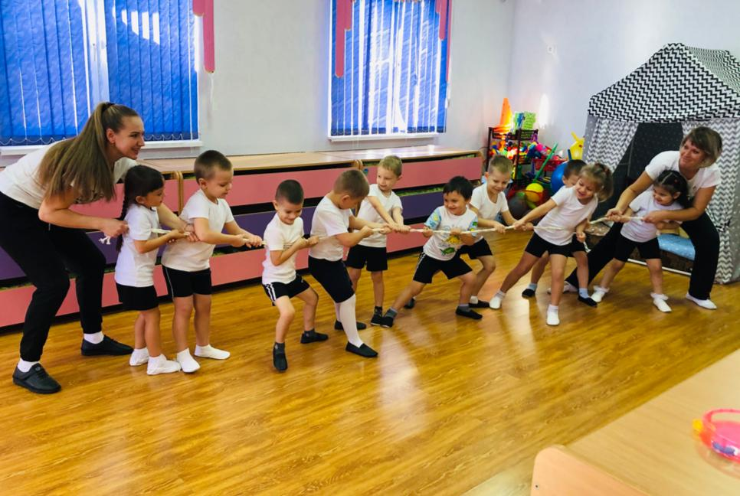
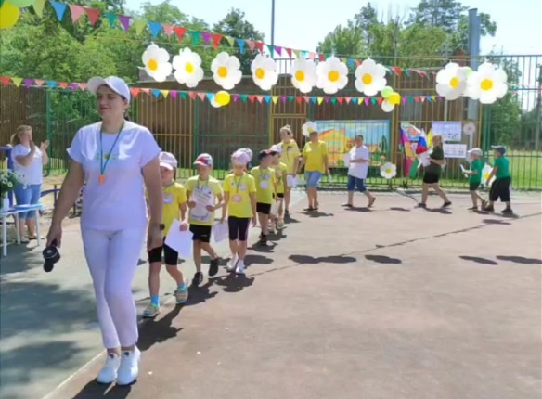
Образовательная деятельность осуществляется через такие средства развития интеллекта у детей как - игры, просмотр и обсуждение, создание ситуаций, наблюдения, изготовление, проектную деятельность, викторины, оформление выставок, инсценирование и драматизацию, продуктивную деятельность, пение, танцы, физкультурные занятия, работу с родителями.
Образовательный процесс строится с учетом индивидуальных и возрастных особенностей воспитанников, социального заказа родителей.

Slide 7
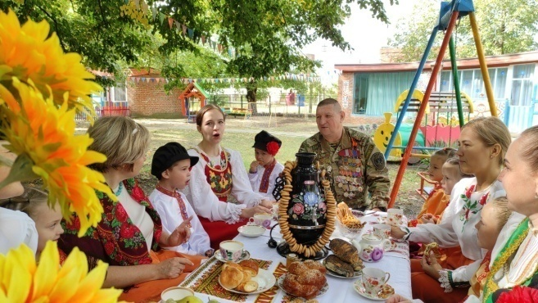
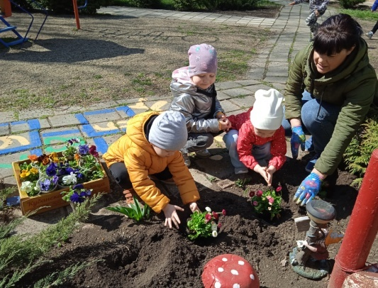
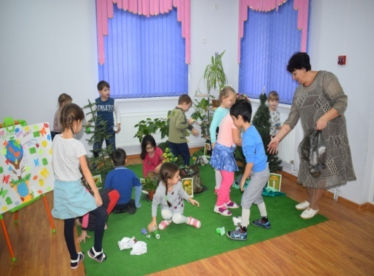
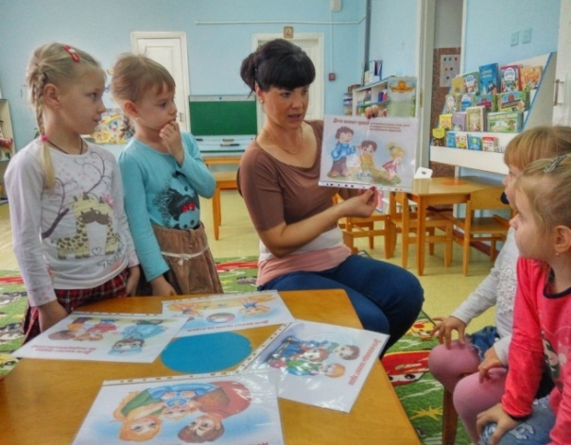
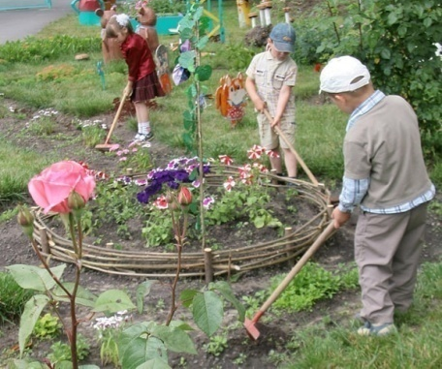
В нашем детском саду проводятся занятия познавательного цикла.
Развивая у детей представления о человеке в истории и культуре, педагоги используют привлекательные познавательно-исследовательские занятия, в ходе которых у детей формируется представления об истории цивилизации, родного края, а также происходит осознание детьми своих прав и свобод.

Slide 8
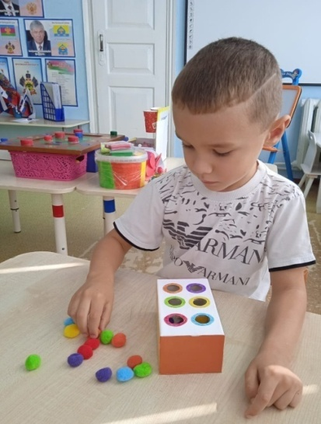
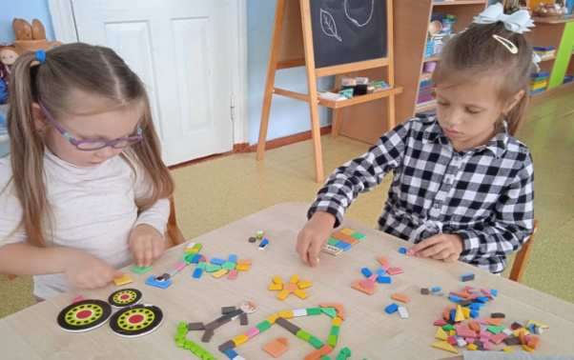
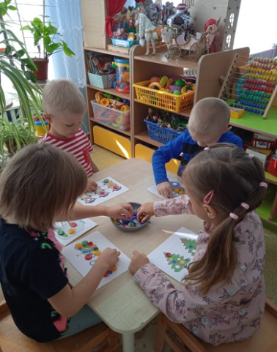
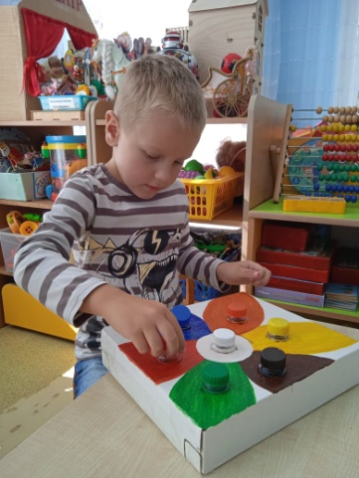
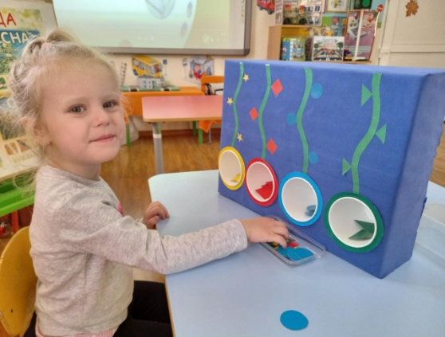
Для умственного развития существенное значение имеет приобретение дошкольниками математических представлений.
Поэтому данной области в своей работе педагоги ДОУ уделяют особое внимание. Для развития познавательного интереса к математическим знаниям мы используем разнообразные методы и приемы. Одним из эффективных средств интеллектуального развития дошкольников - являются дидактические и развивающие игры. В практику своей работы мы включаем развивающие игры, где закрепляем полученные знания и умения у детей, помогаем приобретать им новые знания и навыки.

Slide 9
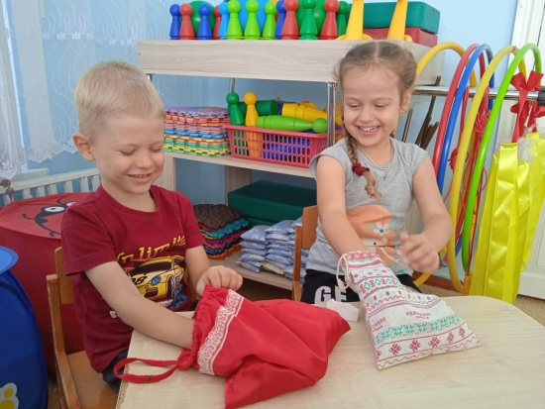
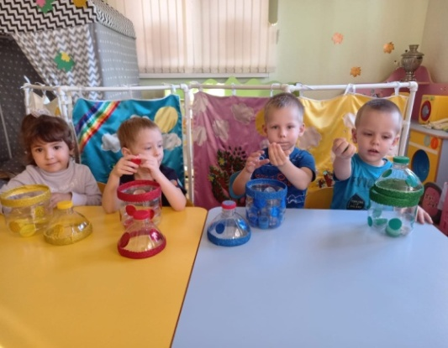
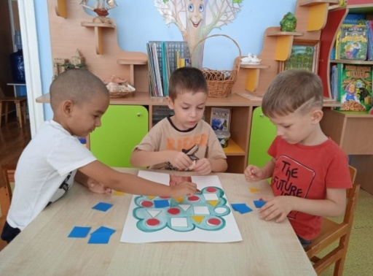
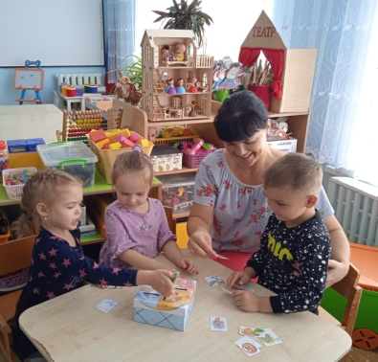
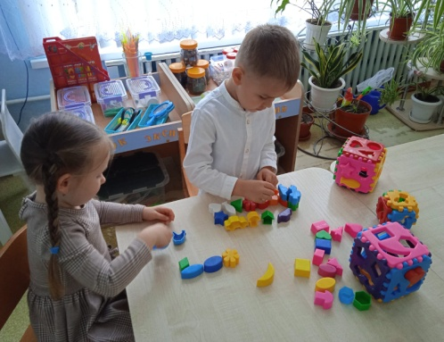
В любой серии развивающих игр зарождаются и развиваются интеллектуальные качества: внимание, память, особенно зрительная, умение находить зависимости и закономерности, классифицировать и систематизировать материал, моделировать и конструировать. У детей развивается способность к комбинированию, т.е. умение создавать новые комбинации из имеющихся элементов, деталей, предметов, умение находить ошибки и недостатки, способность предвидеть результаты своих действий.

Slide 10
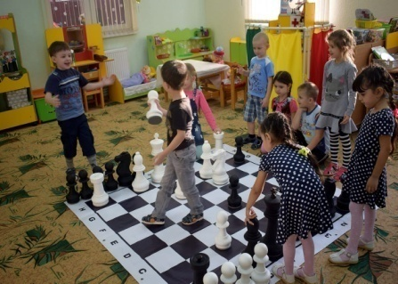
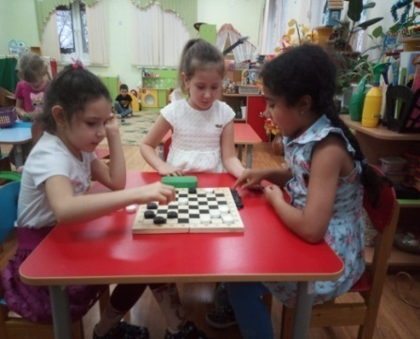

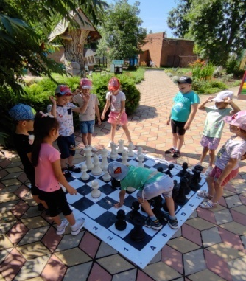

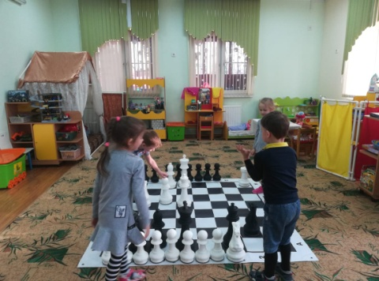

Большое значение для интеллектуального развития детей имеет игра в шахматы
Шахматы – древняя интеллектуальная игра, имеющая многовековую историю. Шахматы — это не просто игра, шахматы-это увлекательный мир, одна из популярных интеллектуальных игр. Польза от занятий шахматами очевидна и доказана многочисленными примерами и результатами. В нашем детском саду процесс обучения шахматам проводится в форме увлекательной игры: рассматривание рисунков в книгах, чтение сказок, придумывание своих, заучивание стихов и загадок. Обучение игре идёт на уровне, доступном для ребенка. В работе учитываются дидактические принципы: от простого к сложному, от легкого к более трудному, от неизвестного к известному, внося элемент занимательности и новизны, для того чтобы шахматы дарили детям радость, обогащали их духовный мир.

Slide 11
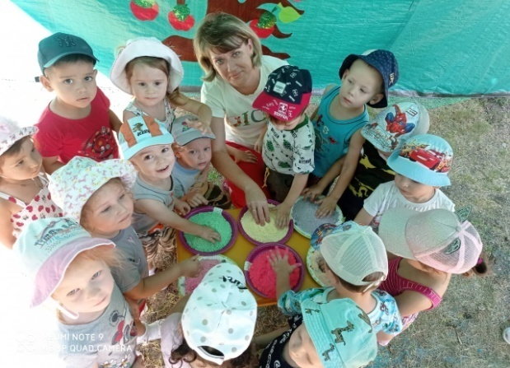
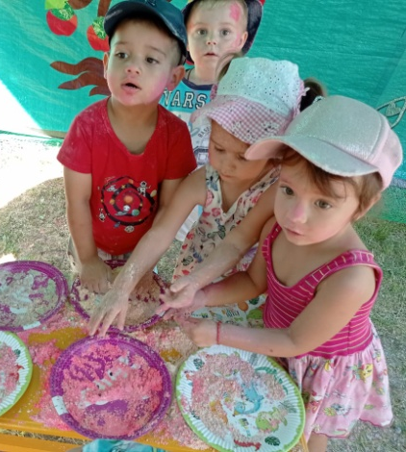
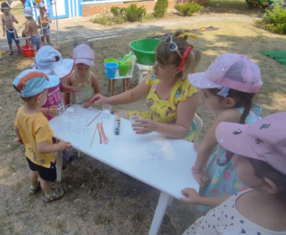
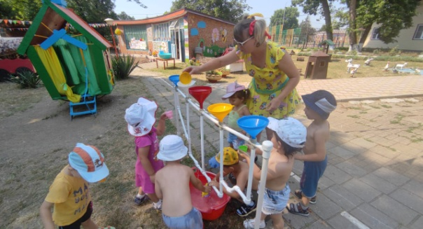
Самый доступный способ работы с детьми осуществляется через игровые взаимодействия. Так как это естественная среда восприятия и развития для каждого ребенка.
С помощью игры педагог привлекает интерес детей к познавательной и творческой деятельности, раскрывает их артистические способности. Учит концентрировать внимание на изучаемом материале. При помощи различных игр педагоги ДОУ создают условия для интеллектуального развития детей.
В итоге у детей: Сформированы правильные представления об окружающем мире, о простейших явлениях природы и общественной жизни; развиваются познавательные психические процессы, такие как ощущение, восприятие, память, воображение, мышление, речь, а также любознательность, фантазия и творческие способности.

Slide 12
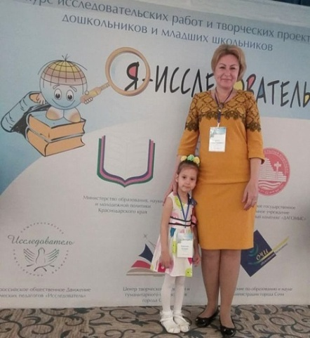
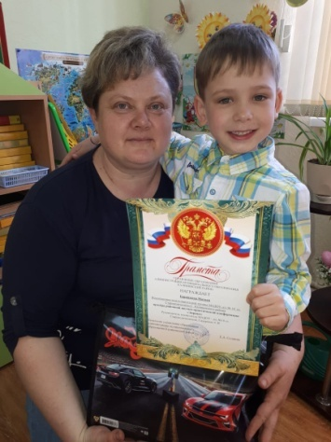
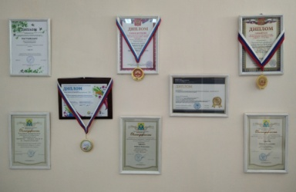
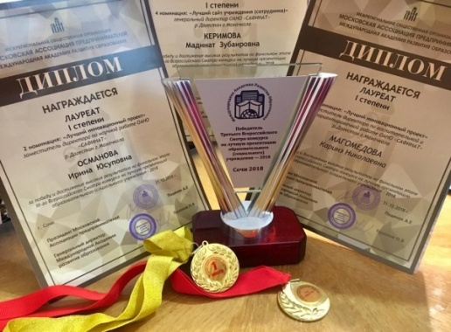
Хочется отметить, что у наших воспитанников значительно повысился познавательный интерес к процессу обучения и творческой деятельности. Они научились ставить цели, задачи, творчески их достигать, рассуждать, анализировать, сравнивать объекты и классифицировать их, наблюдать, делать выводы.

Slide 13
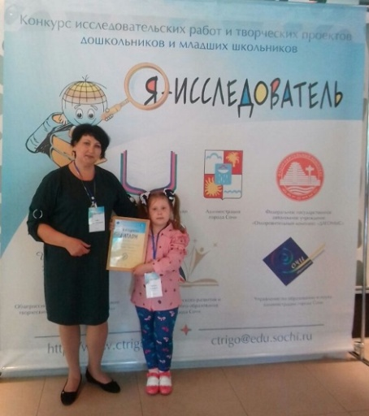
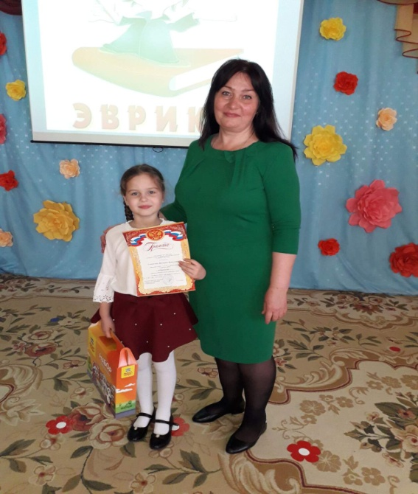
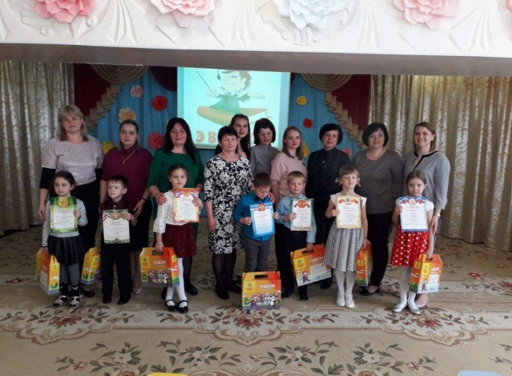
У детей чаще стали возникать вопросы, на которые они хотели бы получить ответ, что является залогом успешного обучения в дальнейшем. Дети стали больше интересоваться математикой, развивающими играми, конструктивной, художественной и театрализованной деятельностью.

Slide 14
Подробнее с работой нашего ДОУ
вы можете познакомиться на сайте
Тел./факс: 8(86163) 26-4-72
e-mail: ds10ds@yandex.ru
http://www.сонлышко.рф/

